Slide 1
去中心化交易所 & OKDex
区块链工程院
2019.11.10

Slide 2
提纲
中心化交易所
为什么要有去中心化交易所
区块链技术
几种主流去中心化交易所
OKChain & OKDex

Slide 3
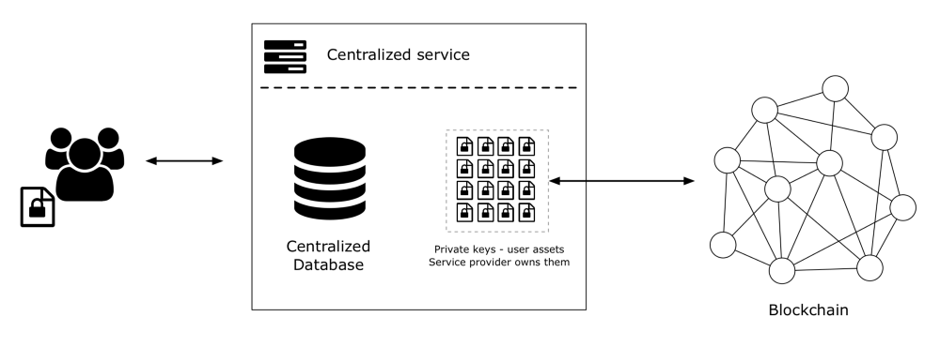
中心化交易所
速度快
交易深度
实名认证
资金托管
私钥托管
Notes:
首先，速度要快，不用等太长时间.。
其次，要有交易量，可以快速成交。
再次，是有合适的成交价格。
最后是资金安全和可信任。当然这四者在每个人心目中的排序是不同的。
而目前全球去中心化交易所主要有三类：一类是relayer托管订单簿的模式，以0x为代表；一种是储备池的模式，以kyber为代表；还有就是p2p交易协商的模式，以Airswap为代表。

Slide 4
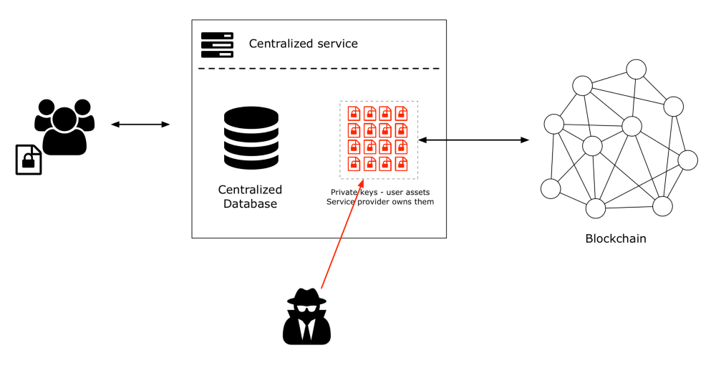
中心化交易所
平台钱包受到攻击
平台自身作恶
平台私钥管理者发生意外
Notes:
首先，速度要快，不用等太长时间.。
其次，要有交易量，可以快速成交。
再次，是有合适的成交价格。
最后是资金安全和可信任。当然这四者在每个人心目中的排序是不同的。
而目前全球去中心化交易所主要有三类：一类是relayer托管订单簿的模式，以0x为代表；一种是储备池的模式，以kyber为代表；还有就是p2p交易协商的模式，以Airswap为代表。

Slide 5
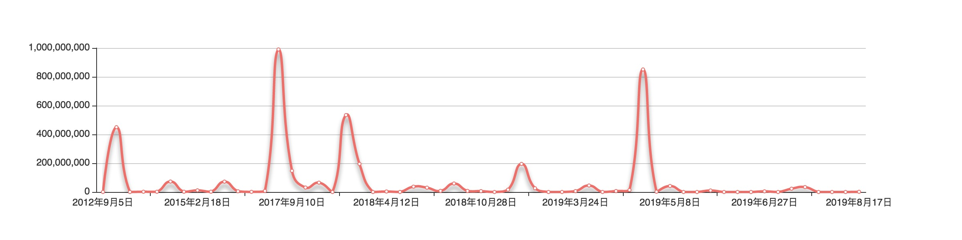
中心化交易所被盗事件
2012年到今年8月，数字货币交易所
被盗事件约57起
被盗损失总金额约: $40亿
代表事件:
2019-05-08: Binance, 7074 BTC
2016-08-03: Bitfinex, 119,756 BTC
2017-09-10: Control-Finance, 22,858.822 BTC
2014-02-24: Mt.Gox, 850,000 BTC
Notes:
https://hacked.slowmist.io/?c=Exchange

Slide 6
为什么要有去中心化交易所
基于区块链技术
交易数据完全公开透明
用户自己管理私钥
降低交易所用户的信任成本，运营成本和风险
应对合规需求
Notes:
去中心化交易所，一般都采用智能合约方式编写交易撮合和清结算逻辑，并且将合约代码开源出来供所有人查看。
这样的话，代码是公开的，又是运行在链上，就可以在一定程度上保障用户的资金安全，防止内部交易
不需要用户将资金放到交易所进行资金托管，因此杜绝了交易所被黑客入侵导致的财产损失，交易所也降低了用户的信任成本和自身运营风险

Slide 7
数据库特征
确定性状态机
不断接受外部输入(transactions):
insert
update
delete
发生状态变化，依此循环
Apply (transaction1 – transaction10)
State 0
State 1
Apply (transaction2 – transaction20)
State 2
State 3
Apply (transaction3 – transaction30)
Notes:
the state machine is deterministic. This means that if you start at a given state and replay the same sequence of transactions, you will always end up with the same final state

Slide 8
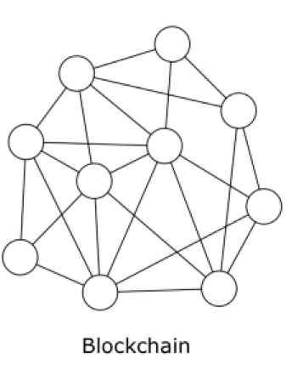
区块链技术
World wide 数据库
由全球各地的组织&个人维护的节点组成
有完全一样状态，运行一样的代码
P2p网络连接 (gossip, kad)，transactions全网同步
通过共识，以相同顺序执行完全一样transactions(block)
过渡到下一个完全一样的状态(出块)
非对称加密，数字签名
共识，激励
智能合约
State n
State n
…
…
State 1
State 1
State 0
State 0
State n
State n
…
…
State 1
State 1
State 0
State 0
Notes:
提高了储存的成本，降低了记录的效率，保障数据的一致性
维护节点的点彼此不认识，没有见过面，
而区块链技术框架中非常重要的一部分是共识机制，是在不可信的分布式环境下实现数据一致性的关键

Slide 9
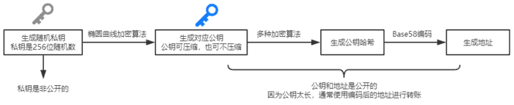
非对称加密
非对称加密需要两个密钥：公开密钥(publickey) 和私有密(privatekey)
公开密钥和私有密钥是一对
如果用公开密钥对数据进行加密，只有用对应的私有密钥才能解密。
如果用私有密钥对数据进行加密，只有用对应的公开密钥才能解密。
因为加密和解密使用的是两个不同的密钥，所以这种算法叫作非对称加密算法
主要算法有：RSA、Elgamal、ESA、背包算法、Rabin、D-H、ECC（椭圆曲线加密算法）
Notes:
资金的释放是由用户通过数字签名直接授权的，原则上讲是不可能被盗的。

Slide 10
可信环境的共识算法
Paxos: Google的Spanner, Chubby, Megastore, ZooKeeper
Raft: Etcd, Redis, MongoDB
Two-phase Commit: Mysql binlog
一致性hash算法: Cassandra
Notes:
数据库： Spanner,, Megastore
分布式协调： Chubby，zk

Slide 11
不可信环境的共识算法
Proof Of Work: BTC, ETH, BCH, LTC...
Proof Of Stack: PeerCoin
DPOS: EOS
PBFT: Fabric v0.6
BFT + DPOS: Cosmos, OKChain, BNB
Verifiable Random Function: Alogrand, Difinity, Youchain

Slide 12
智能合约
智能合约
合约地址由合约创建者的地址(sender address)和交易的nonce决定，将sender和nonce经过RLP编码后，再进行Keccak-256(SHA3)散列， 最后裁掉前面12个字节即得到合约地址
ERC20
合约创建者第一次执行合约就会在账户里生成该币总数
https://eips.ethereum.org/EIPS/eip-20
Notes:
合约地址由合约创建者的地址(sender address)和这笔部署交易中的nonce(发送者的累积交易次数)决定，将sender和nonce经过RLP编码后，再进行Keccak-256(SHA3)散列， 最后裁掉前面12个字节即得到合约地址
//获取总的发行量
function balanceOf(address _owner) constant returns (uint balance); //查询账户余额
function transfer(address _to, uint _value)returns(bool success); // 发送Token到某个地址(转账)
function transferFrom(address _from, address _to, uint _value) returns (bool success); //从地址from 发送token到to地址
function approve(address _spender, uint _value)returns(bool success);//允许_spender从你的账户转出token
function allowance(address _owner, address _spender) constant returns (uint remaining);//查询允许spender转移的Token数量
contract ERC20Interface {
function totalSupply() public view returns (uint);
function balanceOf(address tokenOwner) public view returns (uint balance);
function allowance(address tokenOwner, address spender) public view returns (uint remaining);
function transfer(address to, uint tokens) public returns (bool success);
function approve(address spender, uint tokens) public returns (bool success);
function transferFrom(address from, address to, uint tokens) public returns (bool success);
// optional
function name() external view returns (string);
function symbol() external view returns (string);
function decimals() external view returns (string);
}

Slide 13
主流的去中心化交易所
厂商 | 特点 | 缺点
Ether delta(以德) ForkDelta | 基于ETH智能合约 订单表更新和交易结算都在链上 | 挂单、撤单、吃单等操作都有手续费，延时高、成本效益低下
0X Protocol Loopring (路印) IDEX | 基于ETH智能合约 订单表更新在链下 交易结算在链上 | 订单表深度不够, 或者容易被操控 交易速度受ETH网络影响
Uniswap Bancor(班科) Kyber network | 基于ETH/EOS等智能合约 无订单表 交易结算都发生在链上 去中心化程度高 | 不能挂单自行决定买卖价格 交易速度受ETH网络影响
OKDex 币安 Bitshares(比特股) | 基于专有链的系统合约 订单表更新和交易结算都在链上 TPS高 | 承兑商跑路风险
Notes:
中心化交易所是用户发送请求到一个服务器，撮合后结果写入一个数据库
去中心化交易所是用户发送请求到区块链网络， p2p网络先同步这个请求到所有节点，然后每个节点撮合后把结果写入自己维护的数据库
Loopring 是类0x的去中心化的交易协议，从整体思路上与0x Project是非常类似的，也主要是受到0x的启发。 Loopring与0x一样的地方是，链上智能合约负责资产托管、实施撮合成交，链下负责订单匹配。具体技术实现上的不同点，其一是，Loopring将撮合扩展到了多币种多订单上，既白皮书所说的链上交易环路撮合技术，鼓励交易所匹配最大折扣的成交路径，为用户节省交易成本的同时交易所也有利可图。但另一方面也增加了智能合约的复杂度和以太坊交易的执行成本，在实际应用中效果如何还有待观察。
问：Bancor是又一种去中心化交易所吗？
答：不是，Bancor是一种货币系统，可以在无需交易所的情况下自动转换加密资产。因为Bancor兼容代币被编程规定持有一种储备金，它们是本质可交易的，通过智能合约自治定价。交易所的主要功能是在两个参与者之间进行匹配，而Bancor协议可以让代币间直接转换，无需第二方参与交易，或第三方来撮合交易。
Uniswap 有什么缺点？ http://m.qukuaiwang.com.cn/news/142748.html 前面说了这么多Uniswap的好话，这里说说它的缺点： 1. 不能自行决定买卖价格你只能被动接受Uniswap给你的价格，不能挂单在你想要的价格。 2. 交易费用不低0.3%的费用跟其它中心化、去中心化交易所比起来都算是偏高，如果你的目标是尽量以漂亮的价格完成交易，不建议使用Uniswap。 3. Front Running（超前交易）Front Running 在许多去中心化交易所、应用中都是一个问题。简单地说，从你发出交易到交易上链之前，其他人有机会赶在你的交易完成之前执行另一笔交易，使得你的成交价格偏离预期，你因此吃亏，对方因此得益。
什么情况下适合使用Uniswap？ 1. 你需要支付某种你没持有的Token 给其他人比如你持有ETH而不持有DAI，但突然需要付一笔DAI给别人，那你就非常适合用Uniswap的Send功能，让兑币、转帐一次完成。 2. 你同时持有ETH 和一种Token 如果你本来就HODL ETH和一种Token，而且相信这两者的相对价格短时间内不会有太大的变化，那你可以考虑将部分的ETH和Token放进Uniswap赚取被动收入，放进去的币随时都可以领回。 但是如果你觉得这个Token相对于ETH的价格可能在近期上涨或下跌很多，你放入Uniswap一段时间后再领回，领回的币的总价值可能比HODL的结果还低，原因我们在后续的文章会讲解。 3. 你发行了一种Token，想增加他的流动性那就帮你的Token创建一个Uniswap交易对，然后帮它Add Liquidity。 4. 你是智能合约开发者，想要在合约里取得币价或转换一种币为其它币例如你想要根据ETH当下的价格决定收发多少ETH，或直接把ETH换成稳定币，那你可以去接链上的Uniswap exchange contract，合约介面在此。

Slide 14
Ether delta(以德 )
Ether Delta
Website
Ether delta是较为完全的去中心化模式，用户充值、挂单、吃单、结算及提现全部在链上完成。
由于所有的交易环节都在链上完成，且每一个挂单、撤单、吃单等操作都会消耗GAS费用，导致延时高、成本效益低下。
Ethereum Blockchain
Ether Delta
智能合约
2. 挂单/吃单
3. 挂单/吃单
订单表
1. 充值
用户资产表
4. 提现
Notes:
它主要由两部分组成，一个是EtherDelta网站，另一个是etherdelta智能合约。 Etherdelta智能合约是部署于以太坊上的特定版本地址智能合约。合约中主要实现了用户资产托管登记簿和订单簿。
订单簿中以代币为维度维护了所有当前所有成交挂单和未成交挂单。用户资产登记簿主要是维护了用户的代币资产和支持成交挂单的资产清算。
由于EtherDelta是交易驱动的模式，所以用户的所有操作都需要普通的以太坊交易来触发。
因此，用户需要依赖以太坊钱包工具来执行交易指令，譬如MetaMask钱包。一个正常的流程可能是这样的：
1、充值。用户通过钱包工具向以太坊etherdelta合约发起充值函数调用。该交易会将代币资产转账至合约，
etherdelta合约会对该笔转让资产进行接收和登记托管于资产簿中。
2-3、挂单交易。用户在网站挂单列表中相中一笔挂单符合成交预期，则在网站上取得该挂单相关信息，组成交易指令，
并通过钱包工具对交易指令进行签名，并通过网站向以太坊网络广播。以太坊etherdelta合约执行交易指令，
对相关代币比例进行计算和交易费用计算，如果订单正常成交，则会进行买卖双方的订单清算，并更新到用户资产登记薄中。
4、提现。用户通过钱包工具向以太坊etherdelta合约发起提现函数调用。该交易会将代币资产从合约转账至用户个人账户地址，etherdelta合约会对该笔转让资产更新至资产簿中。
EtherDelta技术实现的核心主要有两点，其一是智能合约的资产托管，它保障了去中心化去信任化的资产安全交易，
用户资产只会在用户私有账户和托管合约中转移，并且只能由用户自己发起。
其二是交易驱动的模式，任何的资产操作和交易操作都是通过以太坊交易来驱动，也因此导致了交易速度慢，
交易深度不够，交易费用高，交易列表更新不及时，交易序号无效，交易重复，
交易不能合并成交等等被用户诟病的问题。
取消缓慢： 虽然它在“取消订单”被记录到区块链上后处理取消看起来延迟很小，对实时交易来说必须等到下一个区块的产生附带了很大的障碍，锁定用户资产并且允许矿工对大额订单套利。
订单处理缓慢： 在我们在EtherDelta上发布实验交易时，我们观察到明显的延迟。这个操作不需要链上处理，对于我们来说不知道为什么系统会有这么高的延迟。
竞争交易导致高gas成本： 因为EtherDelta订单簿的高延迟，有些接收方可能看不到彼此的订单。这会导致多个接收方竞争同一个订单，导致除了成功交易的接收方以外的其他接收方的订单失败，而产生高gas成本。当系统变大时，有吸引力的订单可能会产生问题，特别是有矿工参与非法提前交易。

Slide 15
0X Project
Relayer A
订单表
3
Maker授权DEX合约转移一定数量的Token A
Maker创建一笔订单(A->B)，指定汇率和过期时间，并使用私钥签名
Maker挑选一个Relayer提交该订单(或修改已有订单)
手续费
订单深度
体验
Taker获取订单信息，选择价格合适的订单
Taker授权DEX合约转移一定数量的Token B
Taker提交Maker签名的订单给合约DEX，指定交易的金额，并签名
DEX合约校验订单签名，是否过期，验证通过则完成代币转移
A->Taker
B->Maker
2
Relayer B
订单表
Relayer C
Maker
订单表
4
Taker
Ethereum Blockchain
Maker
账户
Taker
账户
6
DEX
智能合约
1
5
7
Token A
Token B
Notes:
深度表碎片化
多个交易平台的竞争将导致市场流动性的分割，进而导致单个交易市场的深度不足，影响到参与用户的交易机会成本，也会带来价格不稳定的因素
官网上虽然有落地项目，relayer数量有增加，但是对于整个生态系统来说还是过少，点进去查看各项目官网，
订单池还未形成规模，订单零散稀少，且现落地项目并无突出知名的，毕竟还缺少资本的推动，去中心化交易所的未来发展还有很长一段路要走。
(3) 仅支持ERC20代币交易
由于0x协议仅支持ERC20代币交易，因此未来的发展完全依附在以太坊生态能否继续健康发展，如果以太坊的生态系统被完全替代，则0x协议也会跟着陨落。
支付代理商展示订单簿的费用必须是ZRX代币

Slide 16
Uniswap
基于ETH智能合约，设计简洁, 构思巧妙
近600种ERC20 Token <-> EHT交易币对
无运营机构，去中心化程度非常高，所有生态参与者都有获利空间
无深度表，币价由合约的恒定乘积算法决定
不能挂单, 无法按照限价买入(只能按照类似OKEX的市价快速买入)
因为没有深度表, 链上没有复杂的匹配计算, 付给矿工的手续费低

Slide 17
Uniswap: 生态
创建OKB ERC20智能合约
任何人都能上架 OKB->ETH交易币对
流动性提供者授权把自己账户的OKB和ETH按照当前汇率等比例存入资金池
Exchange合约调用OKB ERC20合约方法转移OKB到资金池
调用Exchange合约兑换OKB/ETH, 成交后流动性提供者会得到0.3%的手续费
搬砖者发现uniswap和okex有价差, 兑换出可获取差价的币
搬砖者在中心化交易所变现赚差价
兑换者(taker)
流动性提供者(maker)
搬砖者
3
6
7
5
Ethereum Blockchain
OKEX
Factory
智能合约
2
OKB/ETH
Exchange
智能合约
OKB
ERC20
4
资金池
1
Notes:
什么情况下适合使用Uniswap？ 1. 你需要支付某种你没持有的Token 给其他人比如你持有ETH而不持有DAI，但突然需要付一笔DAI给别人，那你就非常适合用Uniswap的Send功能，让兑币、转帐一次完成。 2. 你同时持有ETH 和一种Token 如果你本来就HODL ETH和一种Token，而且相信这两者的相对价格短时间内不会有太大的变化，那你可以考虑将部分的ETH和Token放进Uniswap赚取被动收入，放进去的币随时都可以领回。 但是如果你觉得这个Token相对于ETH的价格可能在近期上涨或下跌很多，你放入Uniswap一段时间后再领回，领回的币的总价值可能比HODL的结果还低，原因我们在后续的文章会讲解。 3. 你发行了一种Token，想增加他的流动性那就帮你的Token创建一个Uniswap交易对，然后帮它Add Liquidity。 4. 你是智能合约开发者，想要在合约里取得币价或转换一种币为其它币例如你想要根据ETH当下的价格决定收发多少ETH，或直接把ETH换成稳定币，那你可以去接链上的Uniswap exchange contract，合约介面在此。

Slide 18
Uniswap:恒定乘积做市算法
合约资金池子里的Token A和ETH数量的乘积和比例必须满足特定规则
 | 市场行为 | 合约规则
等效于挂单 | 流动性提供者(maker)向资金池注入流动性 (必须同时注入OKB和ETH): N个OKB M个ETH N/M == 池子内的OKB/池子内的ETH | 注入后池子内的OKB / ETH的值不变
等效于吃单 | 兑换者(taker)提交兑换请求: N个OKB 兑换目标: ETH | 兑换后池子内的OKB * ETH的值不变
等效于撤单 | 流动性提供者(maker)从资金池提取流动性 (必须同时提取OKB和ETH): N个OKB M个ETH N/M == 池子内的OKB/池子内的ETH | 提取后池子内的OKB / ETH的值不变

Slide 19
Uniswap: 资金池数量变化规律
坐标 | 实际 成交均价 | 资金池token数量 |  | product=okb*eth | okb/eth
 |  | okb | eth
B |  | 2000 | 40 | 80000 | 50
 | 55 | 2200 | 36.36363636 | 80000 | 60.5
 | 66 | 2400 | 33.33333333 | 80000 | 72
 | 78 | 2600 | 30.76923077 | 80000 | 84.5
 | 91 | 2800 | 28.57142857 | 80000 | 98
 | 105 | 3000 | 26.66666667 | 80000 | 112.5
 | 120 | 3200 | 25 | 80000 | 128
 | 136 | 3400 | 23.52941176 | 80000 | 144.5
 | 153 | 3600 | 22.22222222 | 80000 | 162
 | 171 | 3800 | 21.05263158 | 80000 | 180.5
A | 190 | 4000 | 20 | 80000 | 200
 | 190 | 3800 | 21.05263158 | 80000 | 180.5
 | 171 | 3600 | 22.22222222 | 80000 | 162
 | 153 | 3400 | 23.52941176 | 80000 | 144.5
 | 136 | 3200 | 25 | 80000 | 128
 | 120 | 3000 | 26.66666667 | 80000 | 112.5
 | 105 | 2800 | 28.57142857 | 80000 | 98
 | 91 | 2600 | 30.76923077 | 80000 | 84.5
 | 78 | 2400 | 33.33333333 | 80000 | 72
 | 66 | 2200 | 36.36363636 | 80000 | 60.5
B | 55 | 2000 | 40 | 80000 | 50
 | 45 | 1800 | 44.44444444 | 80000 | 40.5
 | 36 | 1600 | 50 | 80000 | 32
 | 28 | 1400 | 57.14285714 | 80000 | 24.5
 | 21 | 1200 | 66.66666667 | 80000 | 18
C | 15 | 1000 | 80 | 80000 | 12.5
 | 15 | 1200 | 66.66666667 | 80000 | 18
 | 21 | 1400 | 57.14285714 | 80000 | 24.5
 | 28 | 1600 | 50 | 80000 | 32
 | 36 | 1800 | 44.44444444 | 80000 | 40.5
B | 45 | 2000 | 40 | 80000 | 50
okb
A: okb/eth = 200
4000
3000
B: okb/eth = 50, OKEX市价
2000
C: okb/eth = 12.5
1000
20
40
60
80
eth
Notes:
http://www.btb8.com/eth/1812/25165.html
在 Coinbase 这样典型的传统交易所上，做市商常常按不同价位提供不同的流动性
Uniswap 有什么缺点？ http://m.qukuaiwang.com.cn/news/142748.html 前面说了这么多Uniswap的好话，这里说说它的缺点： 1. 不能自行决定买卖价格你只能被动接受Uniswap给你的价格，不能挂单在你想要的价格。 2. 交易费用不低0.3%的费用跟其它中心化、去中心化交易所比起来都算是偏高，如果你的目标是尽量以漂亮的价格完成交易，不建议使用Uniswap。 3. Front Running（超前交易）Front Running 在许多去中心化交易所、应用中都是一个问题。简单地说，从你发出交易到交易上链之前，其他人有机会赶在你的交易完成之前执行另一笔交易，使得你的成交价格偏离预期，你因此吃亏，对方因此得益。

Slide 20
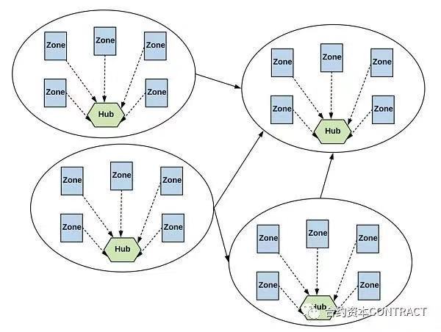
Cosmos 宇宙
合久必分，分久必合
大一统 向小而专过渡
互联互通， 通兑天下
即将实现互通的项目
ATOM
BNB
IRIS
KAVA
Notes:
在大部分人忙着打造公链、一统江湖的时候，cosmos 的创始人 jae 有一些自己独特的想法。他相信在大一统的公链之外，人们仍然需要有可替代的选择，总有一部分人希望拥有一条属于自己的链。甚至从其他角度来说，许多去中心化的应用本身也应该是一条独立的链——比如，加密猫应该是一条链，fomo3d也应该是一条链，而不是公链上的应用。
一个圈就是一家公司，hub是主营产品，可以跟其他公司互通，zone是其他的产品，可以有多个，
类似咱的币币，合约，期权这样的划分。可以只连接自己的hub，而不一定需要连接别人的hub

Slide 21
Cosmos: Tendermint
分久必合合久必分
大一统 -> 小而专
Cosmos
应用
Tendermint Core
共识
网络
Notes:
tendermint 是 cosmos 里面最重要的组成部分之一，它也是整个 cosmos 生态的基础。要理解 cosmos，需要先弄懂 tendermint。
简单的说，tendermint是一个通用的区块链开发框架。你可以借助这个框架，快速定制开发自己的链。
网络层：用来确保，在一个点对点的网络里，每个节点都能接收和传输一笔交易。
共识层：用来确保每个节点选出同一笔交易，这个交易将被允许对节点的状态进行修改。在比特币里面，所谓“状态”就是一系列账户的余额（虽然是utxo模型，但为了简化理解，我们可以这样认为），矿工们就一笔交易达成共识，如果有效，这笔交易就会修改所有账户的余额。
应用层：用来确保交易的处理。所谓“交易的处理”指的是：输入一笔交易和一个状态，这个应用就会返回一个新的状态。在以太坊上，应用层其实就是所谓的 evm 虚拟机。所有的交易进入虚拟机，虚拟机会根据调用这笔交易的智能合约的指示来修改状态。
cosmos 团队创造了许多工具，让开发者可以像开发 dapp 那样轻松开发自己的链。最终，当许多“小而美”、“定制化”、“专业化”、“针对性特别强”的链
在技术发展早期，人们对如何开发一个去中心化的公共账本并不会有太多的认识和思考。比特币和以太坊的设计就像一块单片电路板，上面所有的元件都集成在一起，其中的逻辑错综复杂，没有任何分层的技术栈可言。如果你写过代码的话就会知道，解耦是设计复杂系统的第一要义。只有把各个功能分开，把一个系统拆解成干净的层级、模块和接口，代码才能复用，以及更好的做修改，为未来留下灵活的扩展空间。
比特币和以太坊就像一台整体焊死的电脑，你很难对他进行改动，里面的零件也没法拔出来做升级。当人们对公链有各种各样完全不同的想法之后，人们发现把所有东西都做在一条链上是不对的，于是很多人开始想开发自己的链。这个时候你会发现，即使比特币和以太坊开源了，你也很难进行代码的复用。除了把比特币代码拷过来，改个参数，换个名称，弄出一个山寨币之外，做不了太多事情。
在这样的背景下，有人就想，我能不能做一个工具，让大家使用这个工具能更好更快的开发自己的链呢？就好像组装电脑一样，键盘、鼠标、显示器、内存条，这些东西都是现成的、可独立拆卸的，一个不懂计算机原理的人也能像拼积木一样，制造各种各样不同性能的电脑。
tendermint 是 cosmos 里面最重要的组成部分之一，它也是整个 cosmos 生态的基础。要理解 cosmos，需要先弄懂 tendermint。
简单的说，tendermint是一个通用的区块链开发框架。你可以借助这个框架，快速定制开发自己的链。

Slide 22
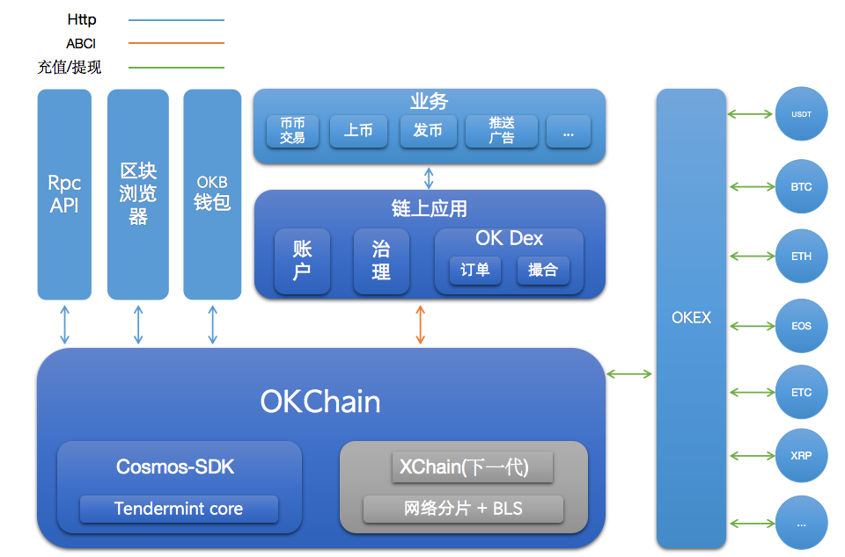
OKChain
Notes:
对话Cosmos：未来是所有人都用一条公链，还是每个人都有自己的链

Slide 23
OKChain 矿工网络
Validator candidate
Fullnode
Validator Node
Validator Node
Validator Node
Validator candidate
Validator Node
Validator Node
Notes:
对话Cosmos：未来是所有人都用一条公链，还是每个人都有自己的链

Slide 24
OKDex
Web socket
channel
Web
Web
Mobile APP
Mobile APP
API
API
http channel
P2P channel
Nginx
3rd socket API
Full
Node A
Full
Node A
Full
Node A
Full
Node B
Full
Node B
…
区块链浏览器
Dex web server
推送服务
Validator
Mysql A
Mysql B
BI web server
Validator
Validator
Full node
redis
Mysql C
Mysql D
Validator
Validator
pulsar
行情K线
BI 系统

Slide 25
Thanks

Slide 26
Uniswap:恒定乘积做市商
okb
生态构成:
流动性提供者
兑换者
套现搬砖者
币价由恒定乘积算法决定，兑换者无法按照心仪价购买
A: price 200
4000
3000
B: price 50
2000
C: price 12.5
1000
20
40
60
80
eth
Notes:
在大部分人忙着打造公链、一统江湖的时候，cosmos 的创始人 jae 有一些自己独特的想法。他相信在大一统的公链之外，人们仍然需要有可替代的选择，总有一部分人希望拥有一条属于自己的链。甚至从其他角度来说，许多去中心化的应用本身也应该是一条独立的链——比如，加密猫应该是一条链，fomo3d也应该是一条链，而不是公链上的应用。
一个圈就是一家公司，hub是主营产品，可以跟其他公司互通，zone是其他的产品，可以有多个，
类似咱的币币，合约，期权这样的划分。可以只连接自己的hub，而不一定需要连接别人的hub

Slide 27
坐标 | 实际 成交价 | 资金池token数量 |  | product=okb*eth | price=okb/eth
 |  | okb | eth
B |  | 2000 | 40 | 80000 | 50
 | 55 | 2200 | 36.36363636 | 80000 | 60.5
 | 66 | 2400 | 33.33333333 | 80000 | 72
 | 78 | 2600 | 30.76923077 | 80000 | 84.5
 | 91 | 2800 | 28.57142857 | 80000 | 98
 | 105 | 3000 | 26.66666667 | 80000 | 112.5
 | 120 | 3200 | 25 | 80000 | 128
 | 136 | 3400 | 23.52941176 | 80000 | 144.5
 | 153 | 3600 | 22.22222222 | 80000 | 162
 | 171 | 3800 | 21.05263158 | 80000 | 180.5
A | 190 | 4000 | 20 | 80000 | 200
 | 190 | 3800 | 21.05263158 | 80000 | 180.5
 | 171 | 3600 | 22.22222222 | 80000 | 162
 | 153 | 3400 | 23.52941176 | 80000 | 144.5
 | 136 | 3200 | 25 | 80000 | 128
 | 120 | 3000 | 26.66666667 | 80000 | 112.5
 | 105 | 2800 | 28.57142857 | 80000 | 98
 | 91 | 2600 | 30.76923077 | 80000 | 84.5
 | 78 | 2400 | 33.33333333 | 80000 | 72
 | 66 | 2200 | 36.36363636 | 80000 | 60.5
B | 55 | 2000 | 40 | 80000 | 50
 | 45 | 1800 | 44.44444444 | 80000 | 40.5
 | 36 | 1600 | 50 | 80000 | 32
 | 28 | 1400 | 57.14285714 | 80000 | 24.5
 | 21 | 1200 | 66.66666667 | 80000 | 18
C | 15 | 1000 | 80 | 80000 | 12.5
 | 15 | 1200 | 66.66666667 | 80000 | 18
 | 21 | 1400 | 57.14285714 | 80000 | 24.5
 | 28 | 1600 | 50 | 80000 | 32
 | 36 | 1800 | 44.44444444 | 80000 | 40.5
B | 45 | 2000 | 40 | 80000 | 50
Uniswap:恒定乘积做商
okb
A: price 200
4000
3000
B: price 50
2000
C: price 12.5
1000
20
40
60
80
eth
Notes:
在大部分人忙着打造公链、一统江湖的时候，cosmos 的创始人 jae 有一些自己独特的想法。他相信在大一统的公链之外，人们仍然需要有可替代的选择，总有一部分人希望拥有一条属于自己的链。甚至从其他角度来说，许多去中心化的应用本身也应该是一条独立的链——比如，加密猫应该是一条链，fomo3d也应该是一条链，而不是公链上的应用。
一个圈就是一家公司，hub是主营产品，可以跟其他公司互通，zone是其他的产品，可以有多个，
类似咱的币币，合约，期权这样的划分。可以只连接自己的hub，而不一定需要连接别人的hub

Slide 28
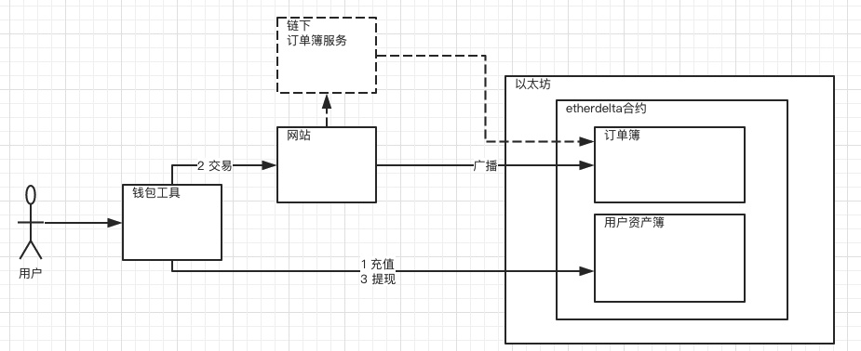
以德 Ether delta
Ether delta是较为完全的去中心化模式，用户充值、挂单、吃单、结算及提现全部在链上完成。
由于所有的交易环节都在链上完成，且每一个挂单、撤单、吃单等操作都会消耗GAS费用，导致延时高、成本效益低下。
Notes:
它主要由两部分组成，一个是EtherDelta网站，另一个是etherdelta智能合约。 Etherdelta智能合约是部署于以太坊上的特定版本地址智能合约。合约中主要实现了用户资产托管登记簿和订单簿。
订单簿中以代币为维度维护了所有当前所有成交挂单和未成交挂单。用户资产登记簿主要是维护了用户的代币资产和支持成交挂单的资产清算。
由于EtherDelta是交易驱动的模式，所以用户的所有操作都需要普通的以太坊交易来触发。
因此，用户需要依赖以太坊钱包工具来执行交易指令，譬如MetaMask钱包。一个正常的流程可能是这样的：
1、充值。用户通过钱包工具向以太坊etherdelta合约发起充值函数调用。该交易会将代币资产转账至合约，
etherdelta合约会对该笔转让资产进行接收和登记托管于资产簿中。
2、挂单交易。用户在网站挂单列表中相中一笔挂单符合成交预期，则在网站上取得该挂单相关信息，组成交易指令，
并通过钱包工具对交易指令进行签名，并通过网站向以太坊网络广播。以太坊etherdelta合约执行交易指令，
对相关代币比例进行计算和交易费用计算，如果订单正常成交，则会进行买卖双方的订单清算，并更新到用户资产登记薄中。
3、提现。用户通过钱包工具向以太坊etherdelta合约发起提现函数调用。该交易会将代币资产从合约转账至用户个人账户地址，etherdelta合约会对该笔转让资产更新至资产簿中。
EtherDelta技术实现的核心主要有两点，其一是智能合约的资产托管，它保障了去中心化去信任化的资产安全交易，
用户资产只会在用户私有账户和托管合约中转移，并且只能由用户自己发起。
其二是交易驱动的模式，任何的资产操作和交易操作都是通过以太坊交易来驱动，也因此导致了交易速度慢，
交易深度不够，交易费用高，交易列表更新不及时，交易序号无效，交易重复，
交易不能合并成交等等被用户诟病的问题。

